Slide 1



Whoami – Quem sou eu ?
Estudante da Fatec Bauru – Redes
DevOps – EZ devs
Estudante de segurança da informação

Slide 2


Historia – Onde se iniciou
Tudo começou no Foreign Broadcast Information Service (FBIS)
Jornais
Revistas
Televisão
Pioneiro no uso de Open Source Intelligence (OSINT)
Deram início ao projeto na década de 1930 na Universidade de Princeton

Slide 3

Historia – Segunda guerra e o FBI
Sua função era analisar os noticiários por rádio e monitorar publicações oficiais da União das repúblicas Socialistas Soviéticas
Já em 8 de novembro de 2005 foi anunciado por John Negroponte o Open Source Center (OSC) que é um braço da CIA (depois do 11 de setembro de 2001)
Coletar , reunir e trabalhar as informações
Foi ai que deu inicio ao termo OSINT

Slide 4
Leis – O que eu posso e não posso
Invasão de dispositivos
Violar mecanismos de segurança para obter vantagem indevida
Obter informações
Adulterar
Destruir
Graças às técnicas de buscas usando OSINT podemos começar a procura de informações válidas e falhas em possíveis clientes.

Slide 5
Motivação
Problemas com leis
Problemas com permissão das empresas
Problemas com logs
Buscar por determinada vulnerabilidade
Buscar por arquivos importantes
Buscar por informações sensíveis
Monitorar vazamentos

Slide 6
OSINT – Buscando informações públicas
Informações sobre infraestruturas

Slide 7

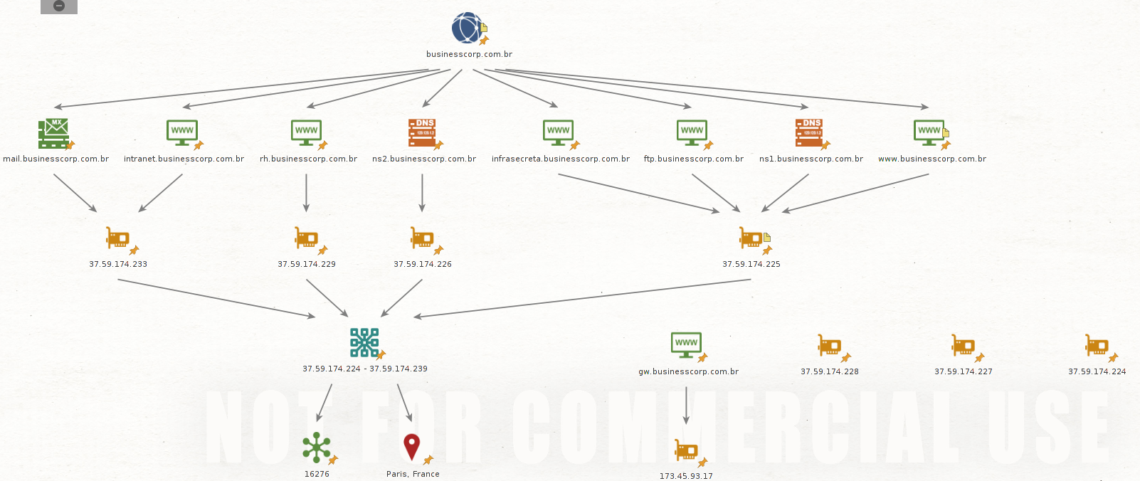
Um pouco da meta ….

Slide 8
Whois - Quem é?
Buscando por informações sobre domínios
Nome do domínio , quem registrou o domínio
Quando foi criado e até quando é valido
Servidores DNS e País
email de contato ,Nome do responsável ,CPF/CNPJ
Protocolo TCP que funciona por padrão na porta 43

Slide 9
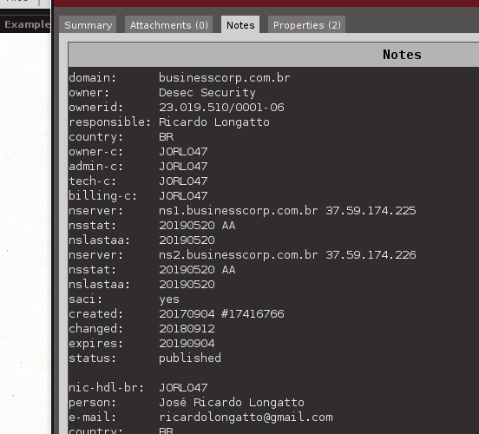
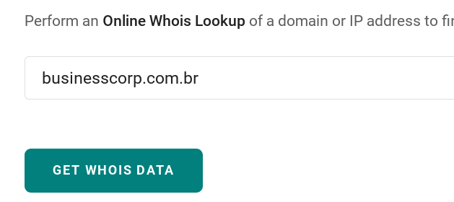

Whois - Quem é?

Slide 10
Whois - Quem é?
Buscando por informações de IPS
Range de rede
CIDR
Organização responsável
Endereço
Cidade
País

Slide 11

Whois - Quem é?
Buscando por informações de IPS

Slide 12
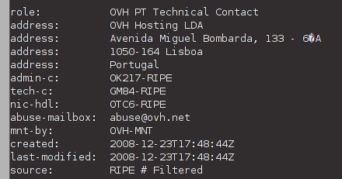
Whois - Quem é?
Buscando por informações de IPS

Slide 13
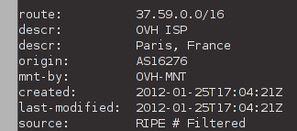
Whois - Quem é?
Buscando por informações de IPS

Slide 14
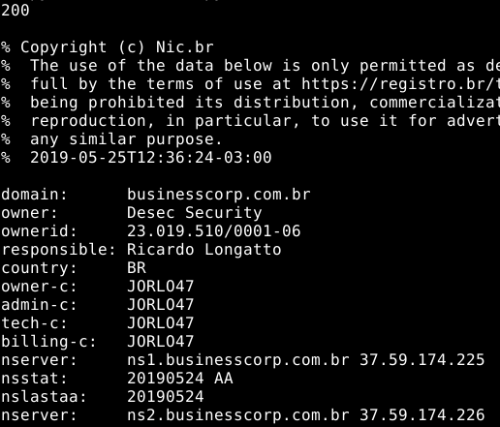
Whois - Quem é?
Realizando consulta com Python3 + API

Slide 15

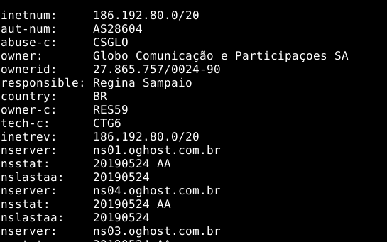
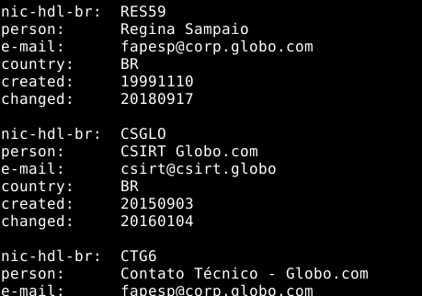
Whois - Quem é?
Realizando consulta com Python3 + API

Slide 16

Robots.txt – O que não deve ser achado
Não querem que sejam indexados pelos Web Crawlers
Arquivos
Diretórios
Clean URLS
No Clean URLS
Sempre tenha um arquivo robots.txt na raiz do seu servidor web

Slide 17
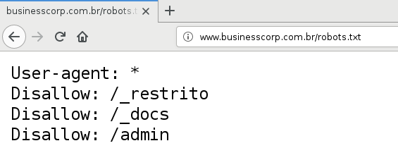
Robots.txt – O que não deve ser achado

Slide 18
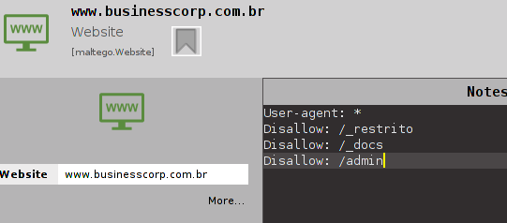
Robots.txt – O que não deve ser achado

Slide 19

Robots.txt – O que não deve ser achado
Realizando consulta com Python3 + API

Slide 20


Sharingmyip - Sites que usam mesmo IP
Quais sites usam o mesmo IP
Consultas DNS
Entradas de DNS relacionadas

Slide 21
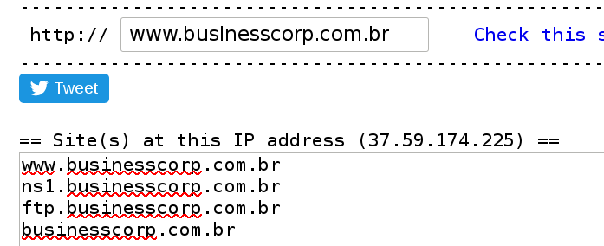
Sharingmyip - Sites que usam mesmo IP

Slide 22
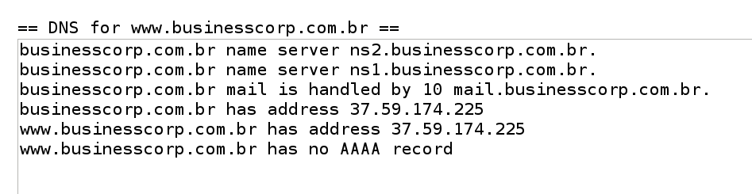
Sharingmyip - Sites que usam mesmo IP

Slide 23
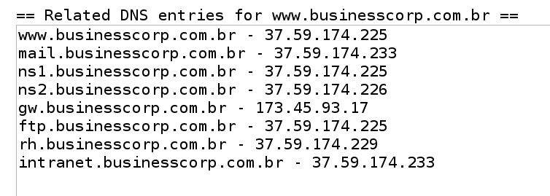
Sharingmyip - Sites que usam mesmo IP

Slide 24
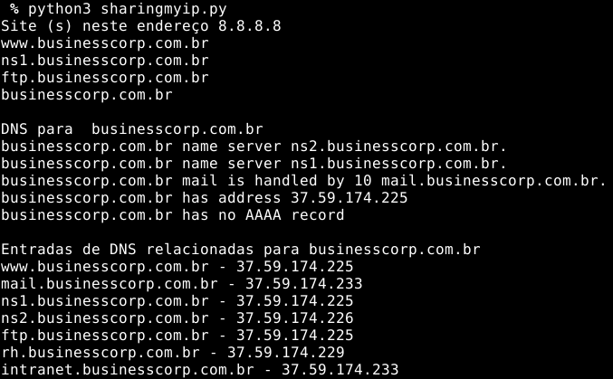
Sharingmyip - Sites que usam mesmo IP
Coleta de dados com Python3

Slide 25


DNSDumpster – Informações sobre DNS
DNS Servers
Servidores de email
Registros de DNS
Possível localização
Proprietários de blocos de IP

Slide 26
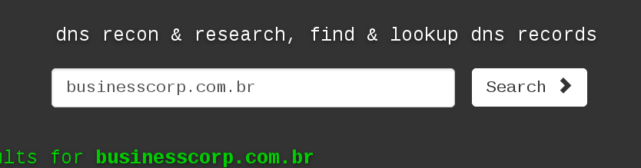
DNSDumpster – Informações sobre DNS

Slide 27
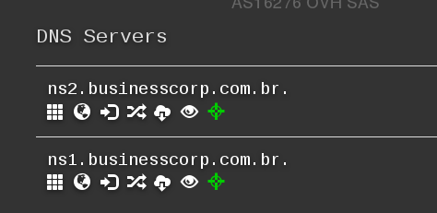
DNSDumpster – Informações sobre DNS

Slide 28
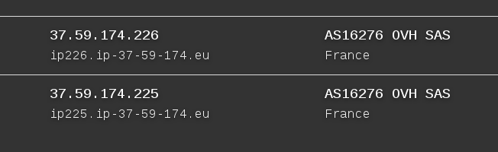
DNSDumpster – Informações sobre DNS

Slide 29
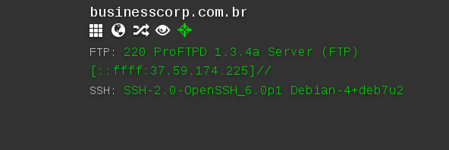
DNSDumpster – Informações sobre DNS

Slide 30

Netcraft -
A Netcraft é uma empresa com sede em Bath na Ingraterra , ela é uma empresa que presta serviços
Anti fraud
Anti Phishing
Testes em aplicativos
Revisão de código
Pentests

Slide 31

Netcraft -
Encontrar subdomínios
Sistema operacional
Informações sobre o bloco de rede
Titulo do site , Rank do site , Descrição , Palavras chaves , Linguagem primaria ,analise de Risco e etc..
Site , Domínio, IP , IPv6, Domínio Registrador , Organização responsável , Hospedado em qual país , Empresa que hospeda , DNS reverso ,Email do DNS admin e NameServer

Slide 32
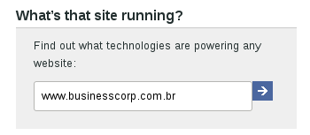
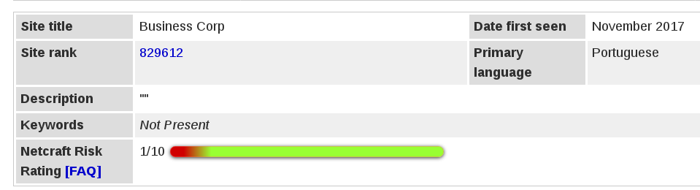
Netcraft -

Slide 33
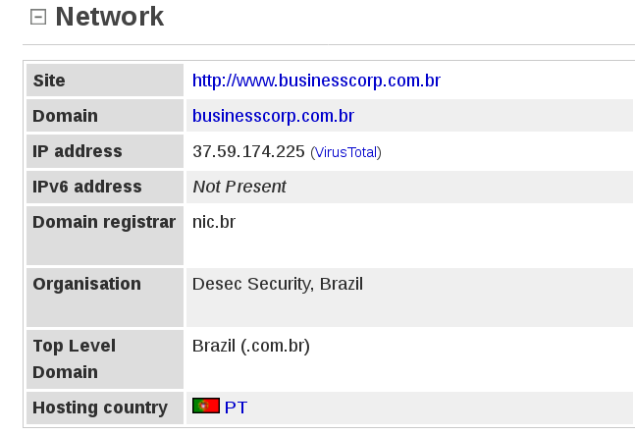
Netcraft -

Slide 34
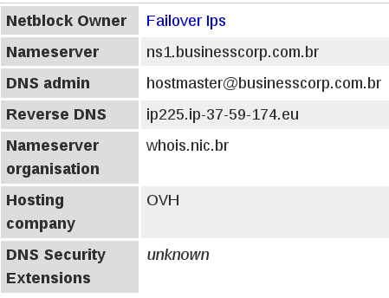
Netcraft -

Slide 35
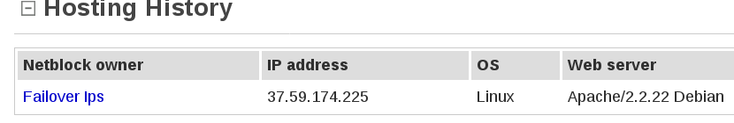
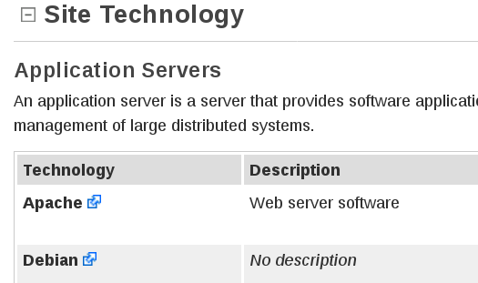
Netcraft -

Slide 36
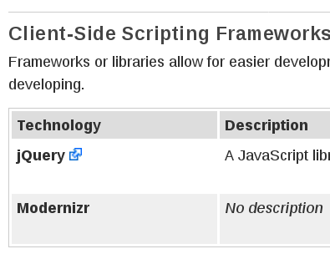
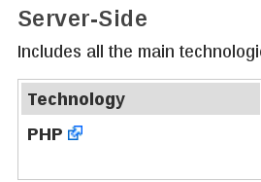
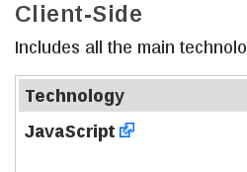
Netcraft -

Slide 37


WhatCMS – Reconhecendo CMS
Conseguem reconhecer mas de 422 CMS’s
Lançado em Dezembro de 2011
Wordpress, Joomla, Moodle, Drupal, PhpBB
Meta, Headers, Javascript
https://whatcms.org/Tech_Reports

Slide 38

WhatCMS – Reconhecendo CMS + API
Realizar 1000 (mil) requisições por mês
1 requisição a cada 10 segundos
https://whatcms.org/Documentation
https://github.com/HA71/pywhatcms

Slide 39
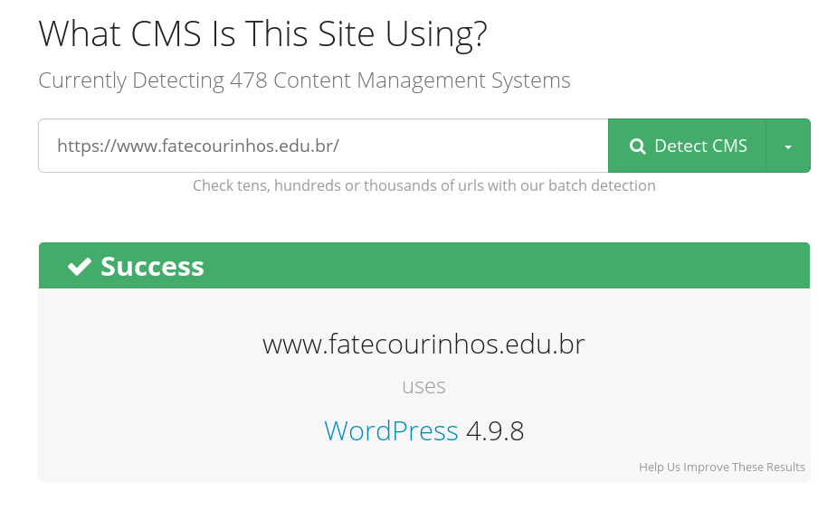
WhatCMS – Reconhecendo CMS + API

Slide 40
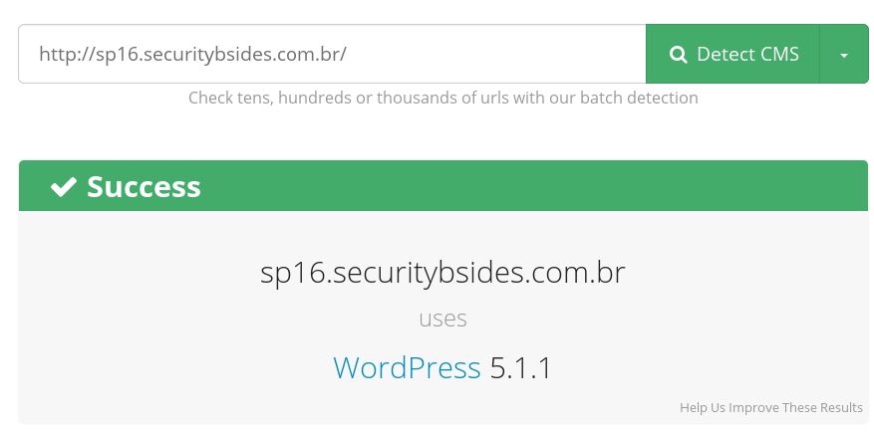
WhatCMS – Reconhecendo CMS + API

Slide 41
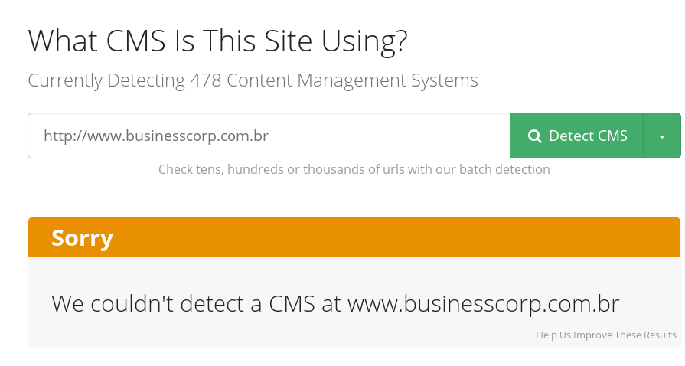
WhatCMS – Reconhecendo CMS + API

Slide 42
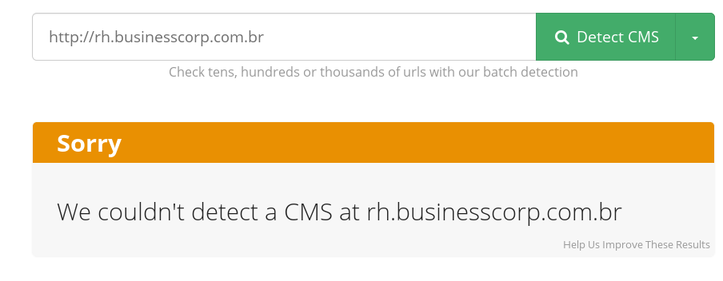
WhatCMS – Reconhecendo CMS + API

Slide 43
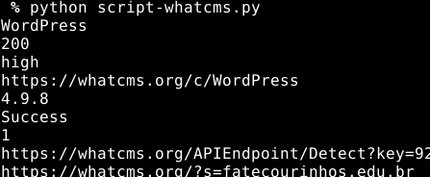
WhatCMS – Reconhecendo CMS + API
Reconhecimento com Python + API

Slide 44

Google Hacking -
Fundada por Larry Page e Serget Brin em 2005.
Operadores
Docks
Exploit DB
Versões específicas vulneráveis
Localizar todas as páginas
Paginas de administração
Backups de arquivos
E tudo que pode estar sendo indexado pelo Google.

Slide 45
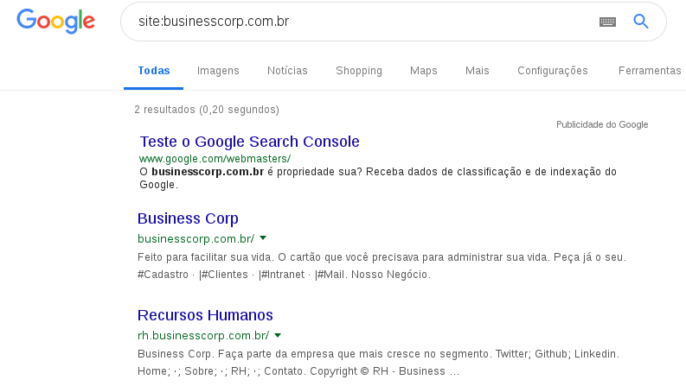
Google Hacking -

Slide 46
Google Hacking -
Coletando informações com Python

Slide 47


Bing -
É um motor de busca desenvolvido pela Microsoft
Infelizmente pouco usado
Operadores
Contains
Filetype
Url
Site

Slide 48

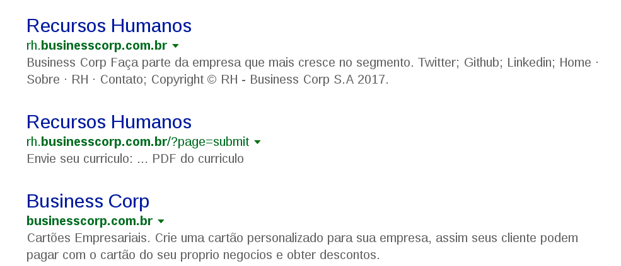
Bing -

Slide 49
Bing -
Coletando informações com Python

Slide 50
Yandex -
Motor de busca russo
Lançado em 1997
Em janeiro de 2015, o Yandex Search gerou 51,2% de todo o tráfego de pesquisa na Rússia
Podemos usar Operadores
site

Slide 51

Yandex -

Slide 52
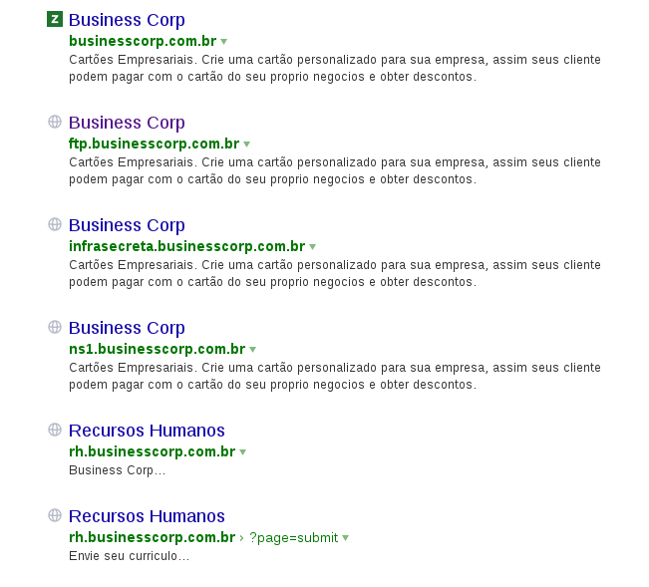
Yandex -

Slide 53
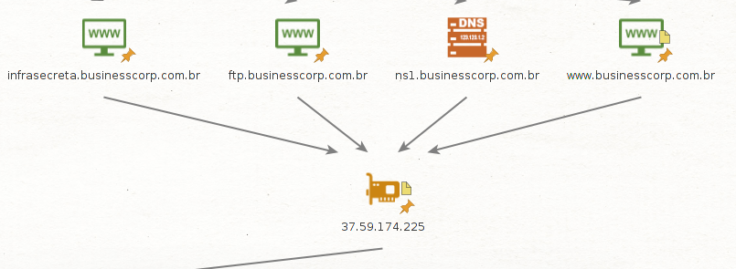
Yandex -

Slide 54
Shodan -
Lançado em 2009 por John Matherly
Encontrar por dispositivos conectados na internet
Webcam ,Banco de dados,Servidores,Roteadores etc
Banners de serviço
Metadados
Mensagens de boas vindas
Versões de serviço
Common Vulnerabilities and Exposures (CVE)

Slide 55
Shodan –
Cidade
País
Organização
Hostnames
ASN
Serviços
Portas
Localização do servidor
CVE

Slide 56
Shodan – Operadores
city
OS
port
IP
NET
hostname
Server
Palavras chaves
Dorks complexas

Slide 57
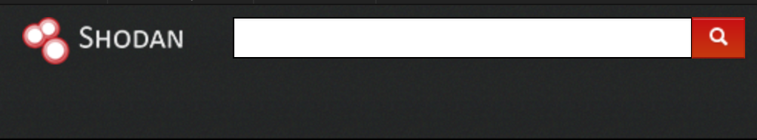
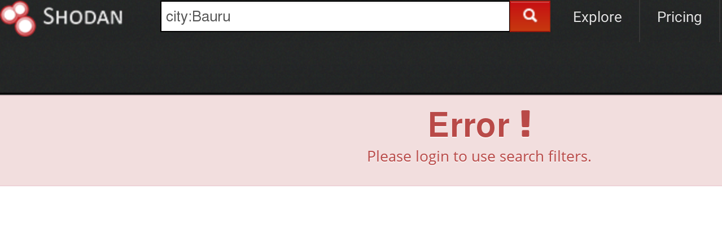
Shodan – Operadores

Slide 58
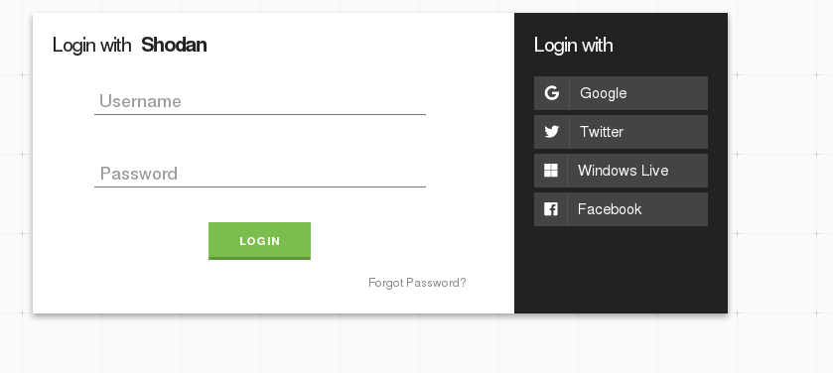
Shodan – Operadores

Slide 59
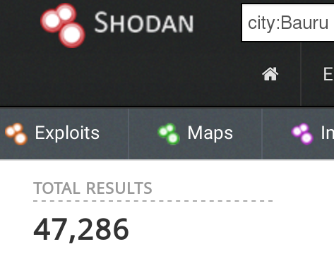
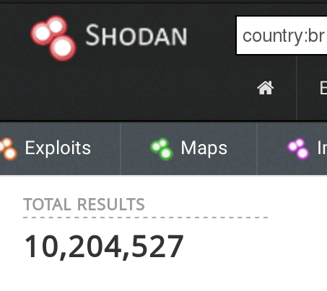
Shodan – Operadores

Slide 60
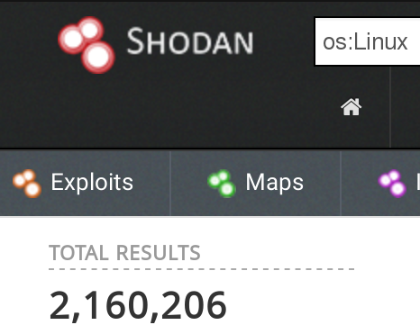
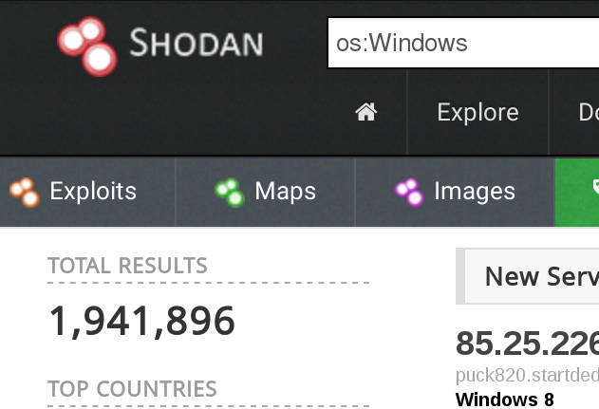
Shodan – Operadores

Slide 61
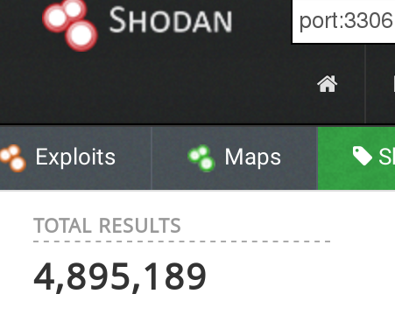
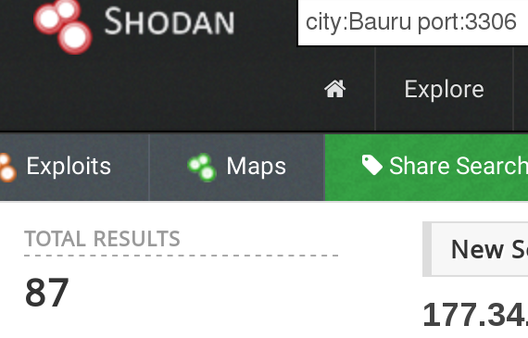
Shodan – Operadores

Slide 62
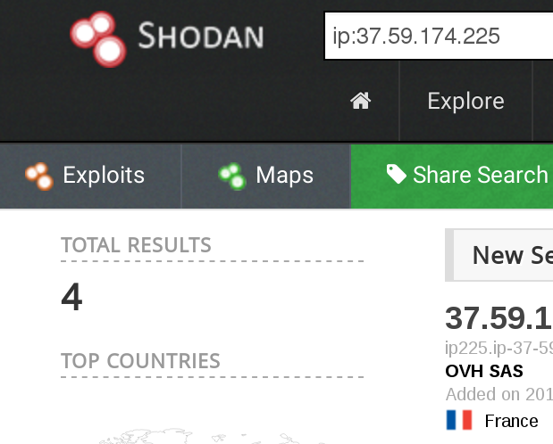
Shodan – Operadores

Slide 63
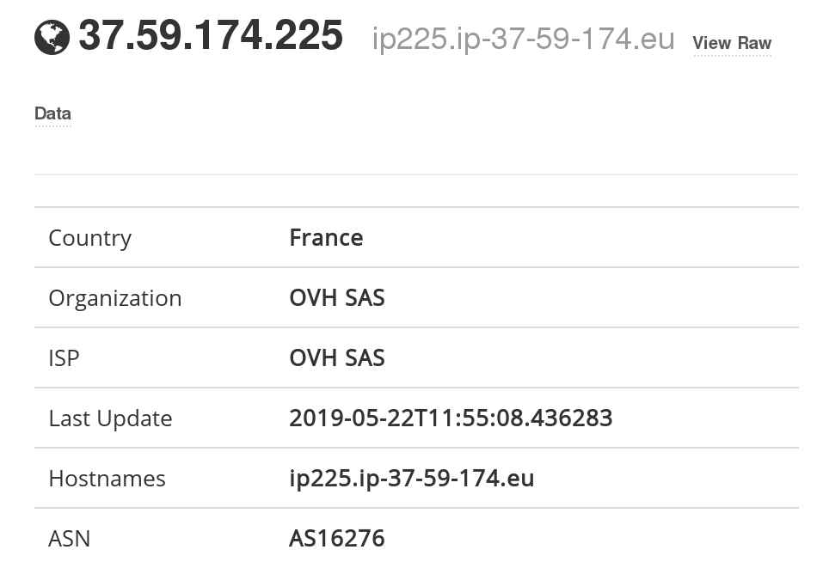
Shodan – Operadores

Slide 64
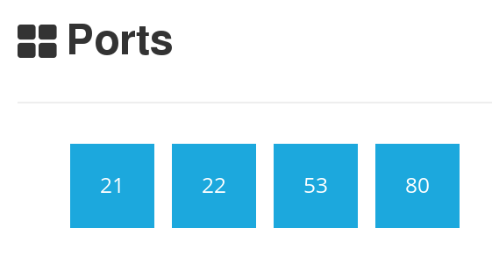
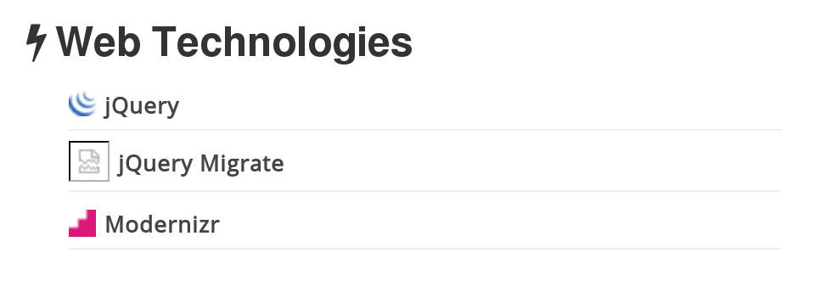
Shodan – Operadores

Slide 65
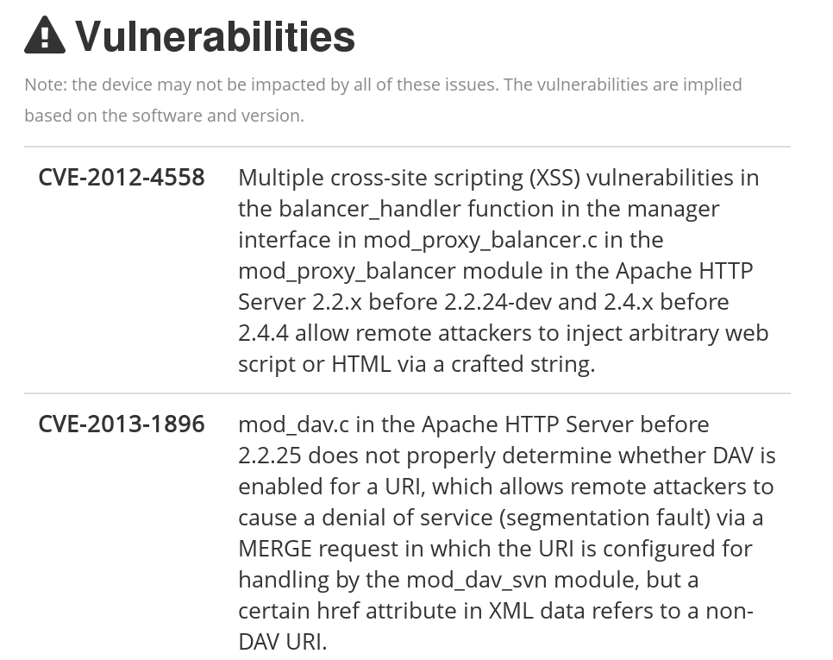
Shodan – Operadores

Slide 66

Shodan – Operadores

Slide 67

Shodan – Operadores

Slide 68

Shodan – Operadores

Slide 69

Shodan – Via linha de comando CLI
Usamos Python s2
https://account.shodan.io
Documentação https://shodan.readthedocs.io
Apenas a versão via linha de comando apresenta CVE

Slide 70


Shodan – Via linha de comando CLI

Slide 71


Shodan – Via linha de comando CLI

Slide 72

Shodan – Via linha de comando CLI

Slide 73


Shodan – Via linha de comando CLI

Slide 74

Shodan – Via linha de comando CLI
Coletando informações com Python + API

Slide 75

Censys -
Censys criado em 2015 na universidade de Michigan
Busca de dispositivos , redes e infraestruturas
45 das Fortune 500 usa dados do Censys
Latitude/Longitude ,País , Rota , Portas abertas e protocolos
Podemos ver o tipo de servidor usado
Status do teste
Titulo do IP usado
Nome da rede de sites e IPS.

Slide 76
Censys -
O resultado nos formatos
Table ,JSON , Raw WHOIS
Informações básicas
Informações básicas do domínio
Contato para relatar algum abuso
Informações de Contato , sobre a rede , informações técnicas e administrativas

Slide 77
Censys -
Temos informações como por exemplo
Alexa rank , Protocolos disponível
Informações sobre as portas que estão abertas
Qual o servidor usado , Titilo do site
Informações sobre certificados do HTTPS ,
Banner do serviço e configurações de DNS

Slide 78
Censys -
O que podemos fazer com essas informações ?
Obter emails
Range de rede
Descobrir outros servidores
CIDR
Encontrar servidores na mesma rede

Slide 79

Censys -

Slide 80

Censys -

Slide 81

Censys -

Slide 82

Censys -

Slide 83

Censys -

Slide 84

Censys -

Slide 85

Censys -

Slide 86

Censys -
Buscando informações sobre Whois

Slide 87

Censys -

Slide 88

Censys -

Slide 89

Censys -
Coletando informações com Python + API

Slide 90

Censys -
Coletando informações com Python + API

Slide 91
OSINT – Buscando informações públicas
Informações sobre pessoas
PwnedOrNot , Sherlock , TheHarvester , Photon , Twitter-intelligence e Hunter.io

Slide 92
Hunter.io
Hunter.io é um projeto que nos auxiliar na busca de emails de corporações
https://hunter.io/
Reconhecimento de possiveis

Slide 93

Hunter.io

Slide 94

Hunter.io

Slide 95




Hunter.io
Coletando informações com Python + API

Slide 96

Hunter.io
Coletando informações com Python + API

Slide 97

Hunter.io
Coletando informações com Python + API

Slide 98
PwnedOrNot
O pwnedOrNot usa informações OSINT
Nos ajuda a encontrar senha
Encontrar endereços de email comprometidos

Slide 99

PwnedOrNot

Slide 100


PwnedOrNot

Slide 101
Sherlock
O Sherlock é um projeto que nos auxilia na busca por nomes de usuários nas redes sociais
Desenvolvido em Python
Disponivel no github
https://github.com/sherlock-project/sherlock

Slide 102



Sherlock

Slide 103

Sherlock

Slide 104
Twitter-intelligence
O projeto twitter-intelligence nos ajuda no rastreamento e analise do Twitter
Desenvolvido em Python e disponivel no github
https://github.com/batuhaniskr/twitter-intelligence

Slide 105


Twitter-intelligence

Slide 106


Twitter-intelligence

Slide 107


Twitter-intelligence

Slide 108
Conclusão
OSINT pode nos ajudar durante o reconhecimento
Podemos buscar informações sobre vazamentos
Podemos buscar informações sobre uma empresa
Ajuda na espionagem e contra espionagem
Auxilia na inteligencia comercial e competitiva

Slide 109
Obrigado
https://github.com/abase-br/osint ← Material
https://github.com/abase-br/ ← Outros materiais
Greenmind.sec@gmail.com ← Meu contato
“A solução dos seus problemas não é dinheiro, politicos ou o governo. . .
É conhecimento compartilhado!” - Ton Gadioli

